Slide 1


__________
秃顶顶少年团
软件工程课程设计答辩
Unlimited progress
汇报人： 陈萍杰

Slide 2
1
项目描述
The user can demonstrate on a projector or computer
2
项目设计
The user can demonstrate on a projector or computer
目录
项目实现
3
The user can demonstrate on a projector or computer
4
项目分工
CONTENTS
The user can demonstrate on a projector or computer
5
项目总结
The user can demonstrate on a projector or computer

Slide 3
1.项目描述
项目背景
项目总体进度

Slide 4
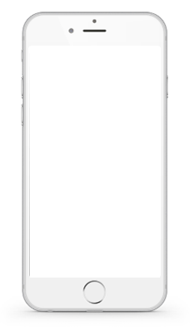

项目背景
随着互联网的发展，越来越多的人喜欢网上购物。网上购物可以给广大消费者们提供方便的购物环境：
用户可以搜索是否有自己需要的商品、从很多同种商品中进行比价，选择便宜的购买、快速订购商品，这些购物便利在实体店是没有的；
同时商家也存在需要跨区域售卖商品的需要；
像那些社区购物小程序，现在只流行在稍大的城市，他们的业务在很多地方都没有覆盖。根据这些因素，我们决定做一个的网上购物软件。

Slide 5
项目总体进度
五月份~6.26 | 学习微信小程序，完成基本的前端界面
6.27 | 打开定位，应用分享等拓展功能
6.28~6.29 | 实现登录注册
6.30~7.1 | 进行项目测试
7.2 | 制作ppt，项目进行改进

Slide 6
YOUR TITLE HERE
燃尽图

Slide 8
2.项目设计
项目设计思路
项目架构

Slide 9
YOUR TITLE HERE
项目设计思路
01
通过开发基于手机平台的app为广大消费者提供方便的购物环境， 主要与社区附近周围商家进行合作，针对小地区的消费者的消费购物， 提供快速上门服务，还可以提前和商家预定好需要的商品等一些功能所研发出的app小程序;
DESIGH

Slide 10
YOUR TITLE HERE
项目设计思路
01
微信小程序有这些优势： 小程序的微信有海量⽤⼾，⽽且粘性很⾼，在微信⾥开发产品更容易触达⽤⼾；推⼴app 或公众号的成本太⾼。 开发适配成本低。 跨平台。 我们小组的技术有限，微信小程序的学习相对容易。
DESIGH

Slide 11

开发架构
INSPIRATIONAL QUOTES
mpvue是一个使用 Vue.js 开发小程序的前端框架。框架基于 Vue.js 核心，mpvue 修改了 Vue.js 的 runtime 和 compiler 实现，使其可以运行在小程序环境中，从而为小程序开发引入了整套 Vue.js 开发体验。

Slide 12
体系结构模型
INSPIRATIONAL QUOTES
整个小程序框架系统分为两个部分，逻辑层（App Service）和视图层(View)，小程序提供了自己的视图层描述语言wxml和wxss，以及基于JavaScript的逻辑层框架，并在视图层与逻辑层间提供了数据传输和事件系统，让开发者能够专注于数据逻辑

Slide 13

使用的主要技术
前端
后端
wxml
wxss
小程序云开发
JavaScript

Slide 14
部署流程
分配模块
学习语言
前端
后端
学习框架
配置环境
写页面
写数据库，写api
功能扩展
测试

Slide 15
3.项目实现
项目测试
项目运行

Slide 16
测试工作安排
000
000
000
000
Subtitle Here
Subtitle Here
Subtitle Here
Subtitle Here
成员姓名 | 测试内容 | 测试工具 | 测试方法 | 时间
陈柱全 | 测试客户端页面 | 安卓手机、excle | 黑盒测试 | 7天
郭航 | 测试客户端后台运行 | 安卓手机、excle | 黑盒测试 | 7天

Slide 17

测试工具选择和应用
基于采用的是微信小程序完成程序，因此目前完成的模块，我们都是直接手机端测试。使用黑盒测试方法进行测试，求每个函数模块是否给不同的输入是否给出正确的输出等。

Slide 18

项目测试个人体会
Creative
Slide
这次项目测试随笔测试用例编写都是我和郭航共同完成，有些测过的功能回过头再次查看发现并不完整，说明我测试的并不详细没有测全面，前端界面的测试中让我发现了很多问题，感觉还是蛮有成就感的，让我觉得暑假学到的东西没有白学可以在学习生活中能够用到，比如项目不能穷举测试会浪费很多时间，所以在同一个功能区域选择冒烟测试，只要功能能够合格就说明这块功能区域出错的概率较小，百分之八十的缺陷集中在20%的区域。
前端界面较为完整，但是结构混乱，功能不全，功能实现错误较多，分类导航栏过多，名词有重复，界面交互过于频繁，一次动作最好保持在三个交互以内。软件实现功能较少，还需要不断优化，不能投放到市场进行正常使用

Slide 19
项目测试评述
01
02
03
COMPETITOR 1
COMPETITOR 2
COMPETITOR 3
1.前端界面较为完整，功能不全
2.分类导航栏过多，名词有重复，界面交互过于频繁，一次动作最好保持在三个交互以内
3.软件实现功能不完整，还需要不断优化，不能投放到市场进行正常使用

Slide 20
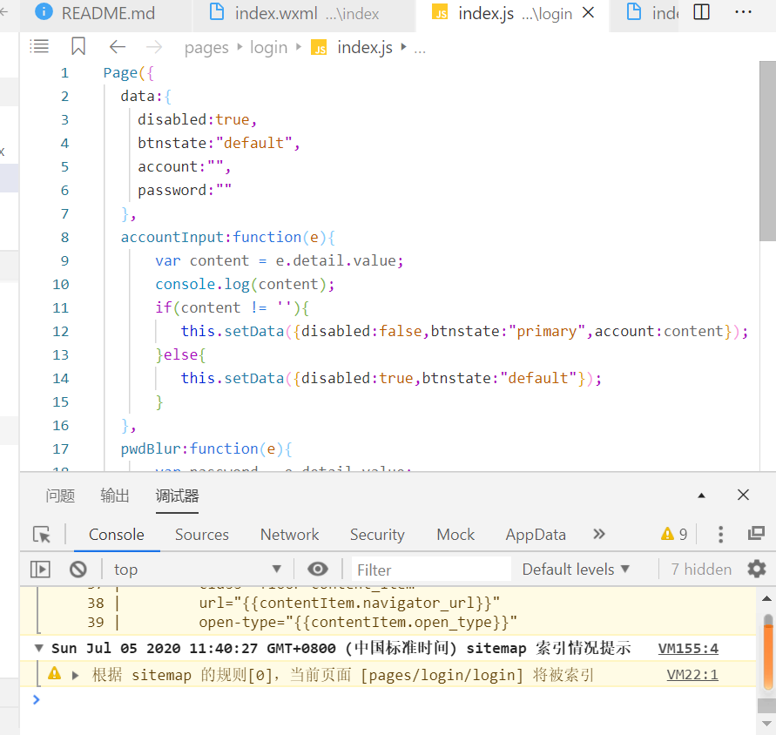
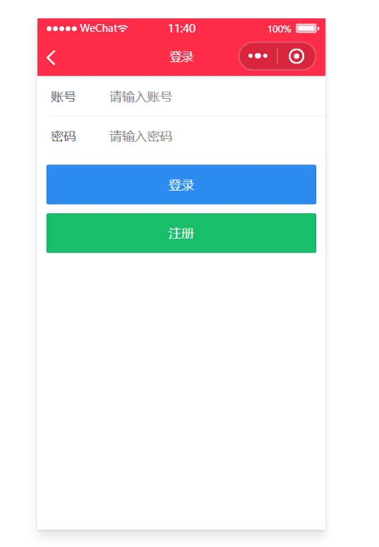
项目登录

Slide 21
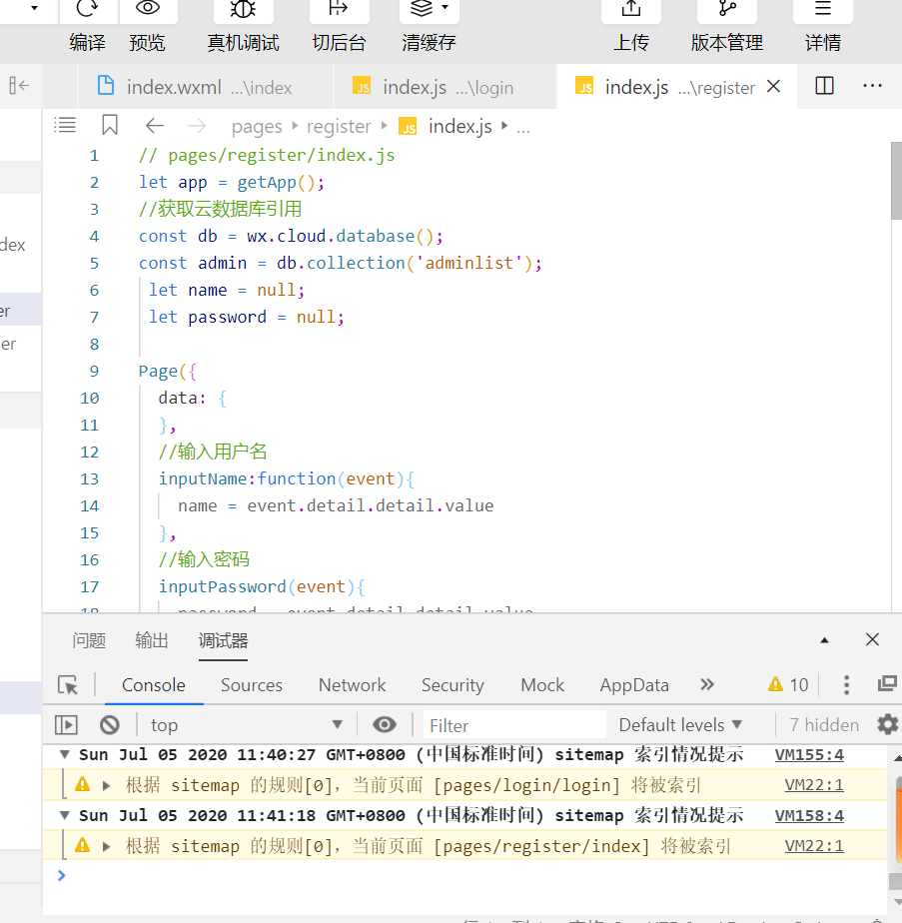
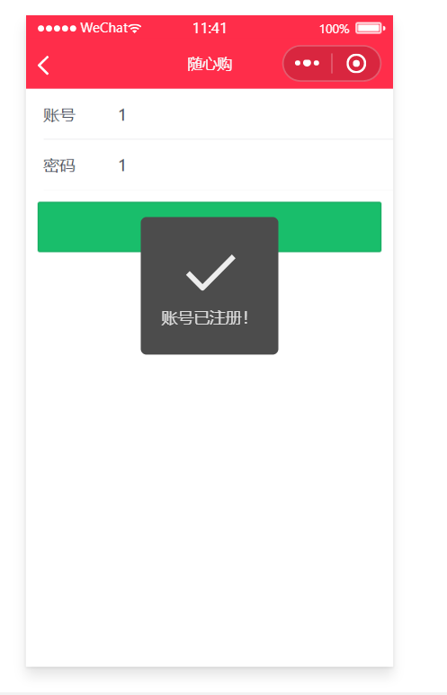
项目注册

Slide 22
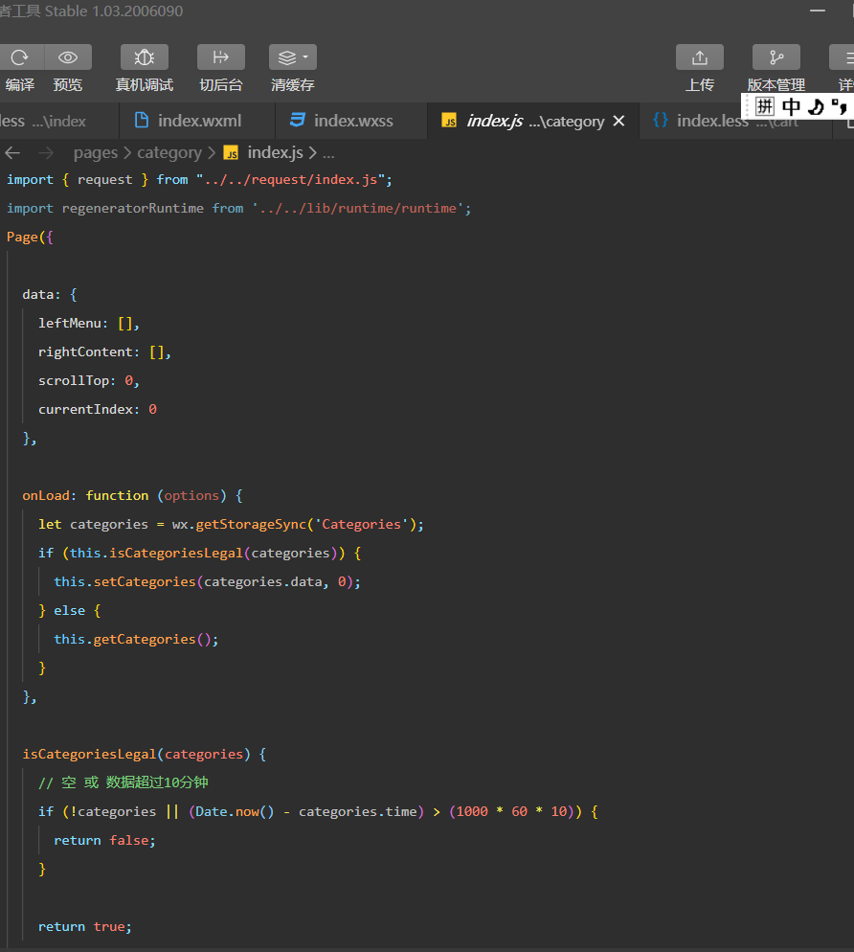
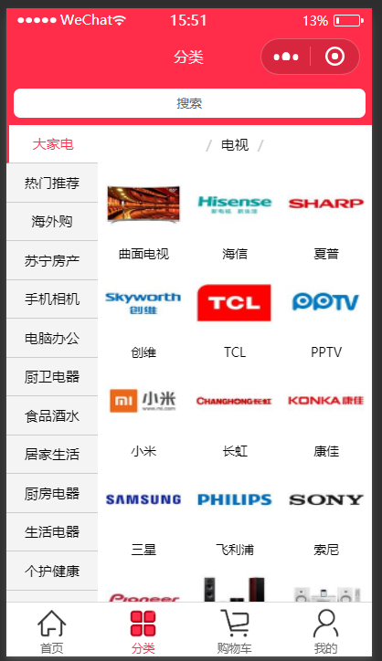
分类界面呈现

Slide 23
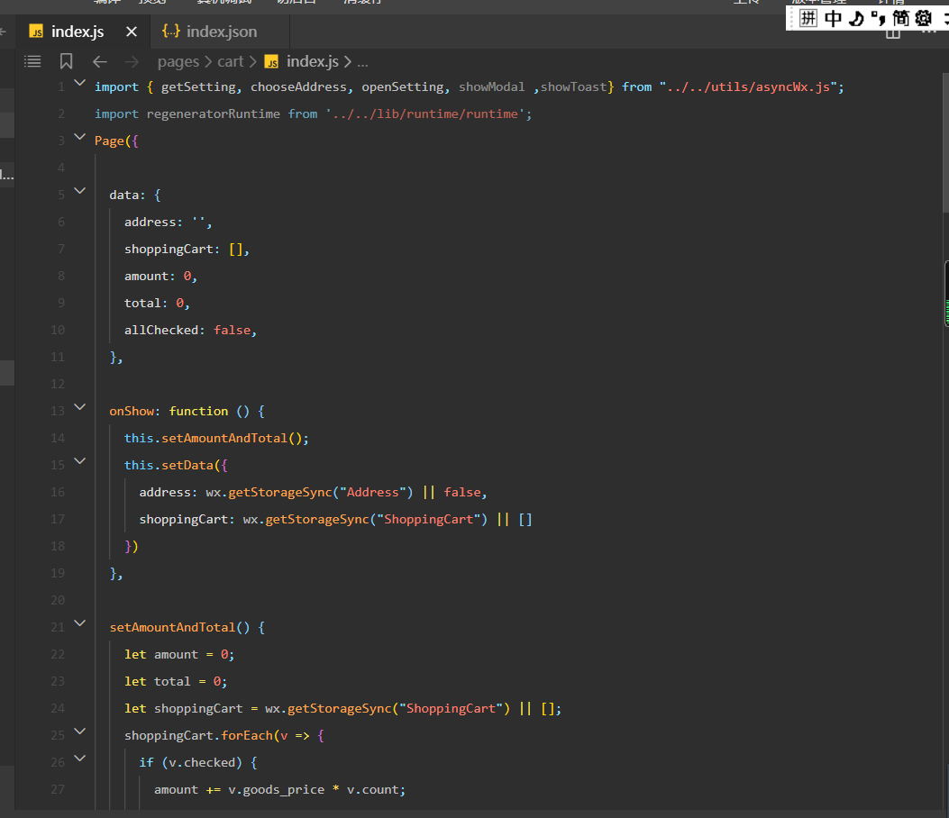
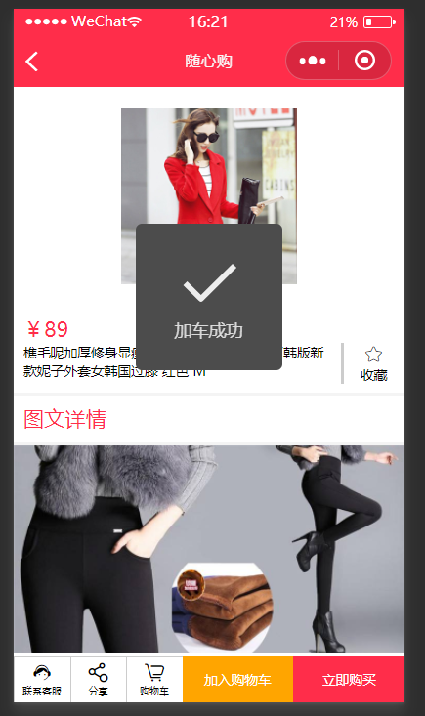
购物车添加商品

Slide 24
4.项目分工

Slide 25
项目分工
陈萍杰
邹婷
雷情
邹雪花
前端+后端，凡事预则立随笔,项目前端代码，整合冲刺文档
前端，7篇冲刺日志随笔，1篇冲刺集合随笔
前端+培训 项目经理。项目代码，图片的改进记录，数据库设计
前端，7篇冲刺日志随笔，1篇冲刺集合随笔
刘敏
严雄峰
唐清磊
前端+培训。7篇冲刺日志随笔，1篇冲刺集合随笔，创建GitHub仓库
后端+开发安排，整合测试文档
前端，负责ppt文档
郭航
胡楠
陈柱全
前端+开发安排。测试随笔，测试用例文档
后端+测试，数据库设计
测试+维护安排。测试随笔，测试用例文档

Slide 26
5.项目总结

Slide 27


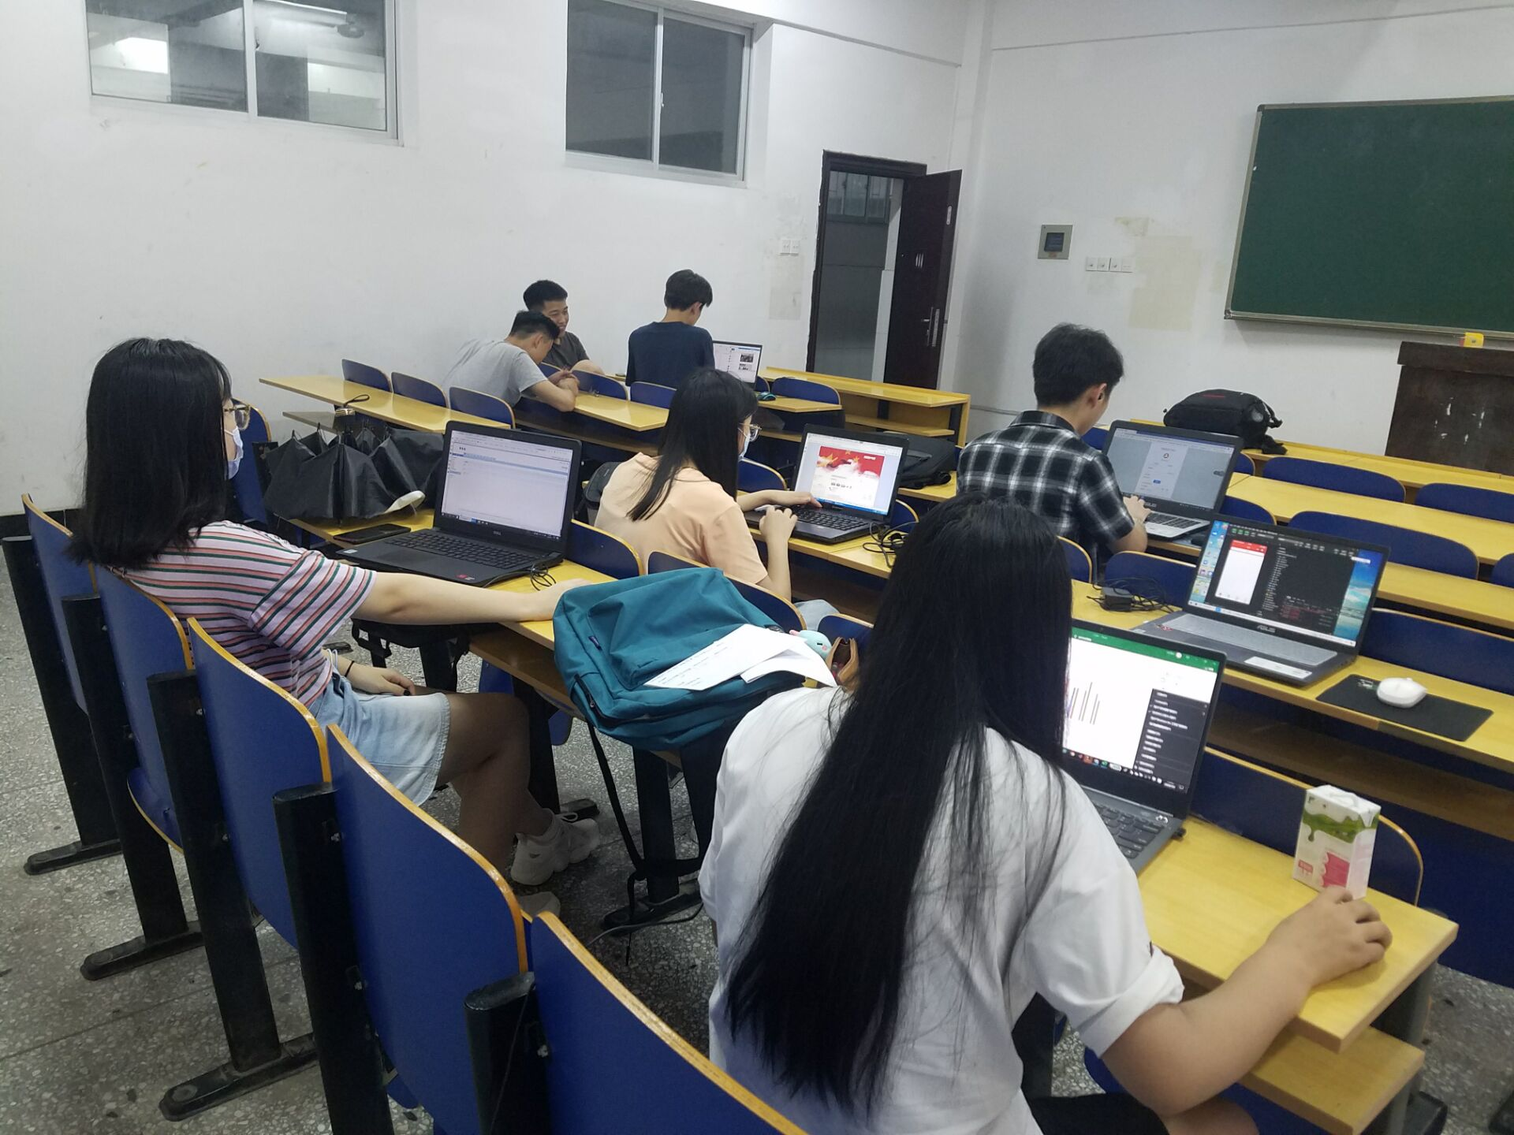

Slide 28
成员 | 遇到的问题 | 解决方法
雷情 | 页面跳转不够灵活，速度缓慢，少部分点击一直显示加载中 | 对代码进行了性能检查并优化
刘敏 | Axure长屏在短屏的滑动 | 通过在内联框架添加动态面板解决
邹雪花 | 页面持续跳转有些页面交互没有实现 | 对代码的页面链接部分进行调试，使其正确展现
郭航 | 对代码的页面链接部分进行调试，使其正确展现 | 客户端界面购物侧功能测试以及，用例编写
胡楠 | 数据库端口号找很久，项目中关于数据库.xml文件配置花了很久时间 | 数据库.xml文件配置

Slide 29
成员 | 遇到的问题 | 解决方法
陈柱全 | 界面不美观，交互效果不理想 | 考虑不完善，没有考虑特殊情况空格加特殊字符
陈萍杰 | 客服页面的点击按钮和自己想实现的不同 | 查阅资料，百度，询问了其他大佬，发现是有点太想当然了。转变思路后实现了，我的，和商品详情的客服功能
严雄峰 | 比较之前的团队项目，这次的冲刺更为正式也更让人紧张，无论是代码上还是文档的编写上都较之前上升了一个台阶。因为微信小程序是自学没多久，所以熟练度基本是没有的。 | 任务过程中，不能想着自己时间还很充分，哪怕任务难度不大也不行，有空就应该着手完成，不然当你遇到别的问题时，时间也许就冲突了，会很难受。
唐清磊 | 对前端理解不正确，导致前后端交互处理不恰当 | 适当的学习一点后端知识，学习的时候多和后端成员交流
邹婷 | 界面设计框架使用不当 | 通过网上查阅资料和自己的多次尝试

Slide 30
陈萍杰
刘敏
个人体会
这次课程设计可以说是周期最长，任务最多，也是收获最多的一次作业。从简单的第一个导航栏，到最后的意见反馈页面，花了几个月时间；从第一次立项会，到后面的各种分析、需求文档，写的头疼；从写代码，到分配组员任务，再到写好作业，都踩过很多坑。回看这次项目的实现过程，有很多对失误的伤心，也有对表扬的欢乐。虽然总是遇到很多困难，但是我们都经历并且解决了这些困难，这一切都值得。作为一个小白，能有这一份丰富的经历，并且得到组员们的积极配合，还有老师的耐心指导，是非常幸运的，在这里感谢组员们和老 师，你们幸苦了！
一开始不知道怎么做，感觉整个人是个蒙的，老师上课讲什么也感觉听不懂。队友们讨论的时候，我感觉也插不上嘴。但是每次分配任务，如果不会的话，都会有队友主动来帮忙，反正不会把我扔下一个人。直到最后做那个前端界面设计，因为以前有练习过axure所以界面设计做的还不错。然后就慢慢有了信心。还有一开始使用那些软件真的一窍不通，比如说github一研究就是一个下午，但是什么都没研究出来。后来静下心来仔细钻研，还是了解了一些皮毛，所以学习还是要认真钻研。还有感谢我的队友们的帮助，我们一起努力一起进步。
02
01
邹婷
在实现这个项目的过程中，遇到了一些困难，但是通过团队内成员之间的相互帮助以及老师悉心的指导、讲解，最终和团队成员完成了项目的设计，能力也得到了提升。
郭航
通过这次的团队合作项目，我深刻认识到了团队的重要性，分工合作能使项目更好的完成，合作在以后的工作中必不可少！
03
04

Slide 31
个人体会
胡楠
雷情
从开始的不知道从何处开始，在老师的指导下开始写需求分析，画用例图，写用例描述，到后面的项目的详细设计，一步一步慢慢开始理解软件工程这门课程的目的和我们想要做一个项目，一个软件需要做准备什么工作，虽然现在项目还没做完(接近尾声)，但我觉得收获良多，构建之法也很值得看，一个好的软件应该与时俱进，推陈出新，人的眼光也应该与他的阅历和学识修养一样进步，道阻且长，路漫漫其修远兮，吾将上下而求索。
知道了团队合作的重要性，分配的任务应该及时完成，而不是拖拖拉拉的，项目冲刺期间遇到了许多问题和困难，但是通过大家的努力我们还是很好的完成了项目，虽然实现出来的随心购项目没有理想中的美好，但是团队的队员都很给力，我们从一开始什么都不知道懵懵懂懂的状态到如今的状态，真的相当的不容易，开发一个软件真的太不容易啦，这样的过程让我收获满满！
02
01
唐清磊
邹雪花
在刚开始接触的时候，我觉得会比较困难，因为不知道怎么去动手.然后在一步步的做项目的过程中，和同学一起交流，一起去解决在项目过程中遇到的问题.看着自己项目一点点的进步，一点一点点的去扩展，一些相应的功能，心里面会有一定的成就感，这次学到了许多
第一次经历7天冲刺，也是第一次深刻的体会到了什么叫做用工程化的思想来编写软件，以前的都算是小打小闹。也是第一次意识到，实施一个软件工程并不是说简单的会编码就能够解决问题的。
03
04

Slide 32
个人体会
严雄峰
本学期在门课程以及作业让我更加了解了项目的准备，实施，部署等一系列流程，理解项目所采取的模式，可以更好的理解相关框架执行编写的原理，在团队协作方面，利用Github的平台帮助团队更好的实现合作，团队的分工以及处理冲突等等方面都有了新的认识，在团队当中意识到自己的长处，再发挥自己的优点，才可以让项目让团队可以更好的更快地完成任务
02
01
陈柱全
这是第一次接触到项目，让我体会很深，让我意识到一个项目出产的不易，工作的繁琐，同时也让我接触到真的软件测试，收获很多
03
04

Slide 33
谢谢观看
POWERPOINT TEMPLATE
Unlimited progress
汇报人： 陈萍杰

